Slide 1
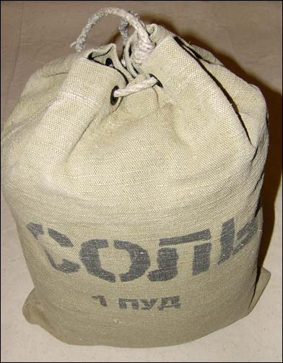
Кафедра химии и методики обучения
Институт химии
Саратовский государственный университет
Тема урока:
Соли в свете ТЭД
Кузнецова С.И.,
Штремплер Г.И.

Slide 2
1. Понятие
Соли – сложные соединения, состоящие из катионов металла и анионов кислотного остатка
NaCl, CaCO₃, CuSO₄

Slide 3
Формула кислоты | Название кислоты | Заряд кислотного остатка | Название соли | Пример соли
H₂SO₄
H₂SO₃
HCl
H₃PO₄
H₂SiO₃
HNO₃
HNO₂
H₂S
H₂CO₃
серная
-2
сульфаты
Na₂SO₄
сернистая
-2
сульфиты
MgSO₃
соляная
-1
хлориды
AlCl₃
фосфорная
-3
фосфаты
K₃PO₄
кремниевая
-2
силикаты
Li₂SiO₃
-1
нитраты
Ba(NO₃)₂
азотная
-1
нитриты
Zn(NO₂)₂
азотистая
-2
сульфиды
Na₂S
сероводородная
угольная
-2
карбонаты
CaCO₃

Slide 4
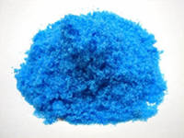
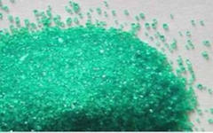
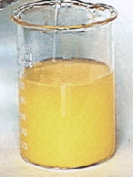
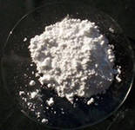
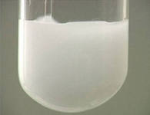
2. Физические свойства
CuSO₄
NiSO₄
Ag₃PO₄
CaCO₃
BaCO₃

Slide 5
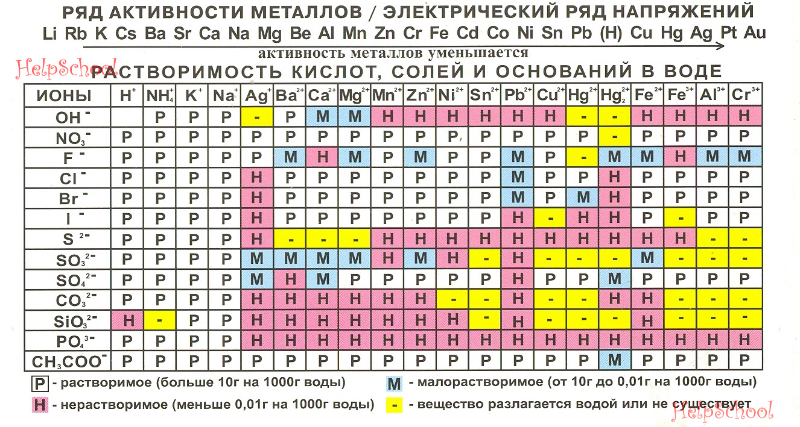

Slide 6
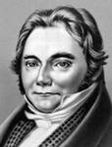
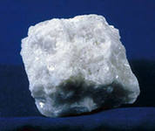
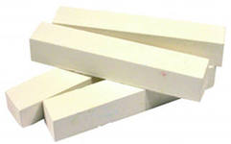
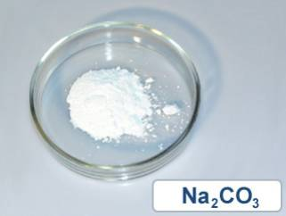
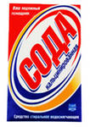
3. классификация
Средние соли (нормальные) – продукты полного замещения ионов водорода в кислоте на металл
Й.Я.Берцелиус
CaCO₃
Диссоциация:
Na₂CO₃ = 2Na⁺ + CO₃²⁻
CaCO₃ = Ca²⁺ + CO₃²⁻

Slide 7
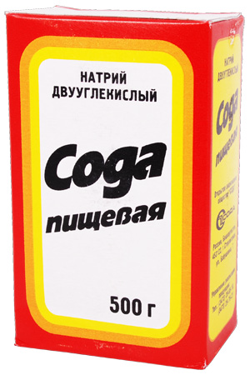
3. классификация
Средние соли (нормальные) – продукты полного замещения ионов водорода в кислоте на металл
Кислые соли – продукты неполного замещения ионов водорода на кислотный остаток
NaHCO₃
Mg(HCO₃)₂
KH₂PO₄
- гидрокарбонат натрия
- гидрокарбонат магния
- дигидрофосфат калия
= Na⁺ + HCO₃ –
= Mg²⁺ + 2HCO₃ –
= K⁺ + H₂PO₄⁻
NaHCO₃

Slide 8
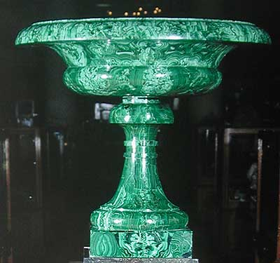
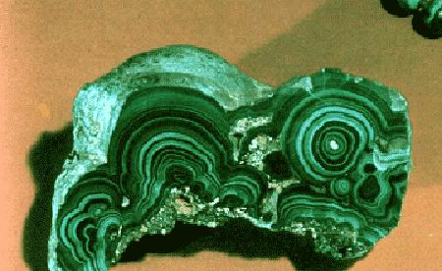
3. классификация
Средние соли (нормальные) – продукты полного замещения ионов водорода в кислоте на металл
Кислые соли – продукты неполного замещения ионов водорода в кислоте на металл
Основные соли – продукты неполного замещения ионов гидроксигрупы на кислотный остаток
(CuOH)₂CO₃
AlOHCl₂ = AlOH²⁺ + 2Cl⁻
- гидроксокарбонат
- малахит

Slide 9
4. Химические свойства
1. Соль + кислота = др.соль + др.кислота
CaCO₃ + 2HCl = CaCl₂ + CO₂↑ + H₂O
AgNO₃ + HCl = AgCl↓ + HNO₃

Slide 10
4. Химические свойства
1. Соль + кислота = др.соль + др.кислота
2. Соль + щелочь = др.соль + др.основание
CuSO₄ + 2NaOH = Cu(OH)₂ + Na₂SO₄

Slide 11
4. Химические свойства
1. Соль + кислота = др.соль + др.кислота
2. Соль + щелочь = др.соль + др.основание
3. Соль₁ + соль₂ = соль₃ + соль₄
K₂SO₄ + BaCl₂ = BaSO₄↓ + 2KCl

Slide 12
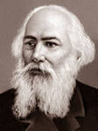
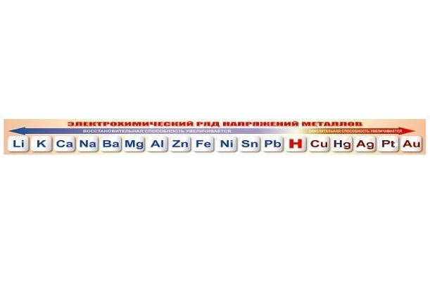
4. Химические свойства
1. Соль + кислота = др.соль + др.кислота
2. Соль + щелочь = др.соль + др.основание
3. Соль₁ + соль₂ = соль₃ + соль₄
4. Соль₁ + металл = др.соль + др.металл
1 фактор: обе соли должны быть растворимыми
Правило: каждый металл вытесняет из раствров солей все другие металлы, расположенные правее его в ряду напряжения металлов
2 фактор: исходный металл не должн взаимодействовать с водой (не брать металлы I А и II А групп)
CuSO₄ + Fe = FeSO₄ + Cu
FeSO₄ + Cu =
Бекетов Н.Н.

Slide 13
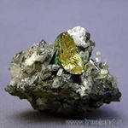
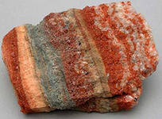
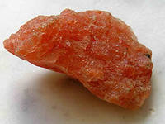
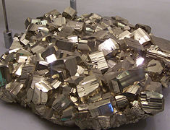
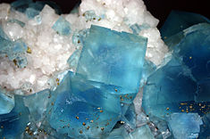
5. Нахождение в природе
NaCl - галлит
KCl - сильвин
CaF₂ - флюорит
FeS₂ - пирит

Slide 14


Почему в мертвом море нельзя утонуть?

